Slide 1
Week 11(11/17)
uva 10057
uva10226
uva10062
uva299
uva10041

Slide 2
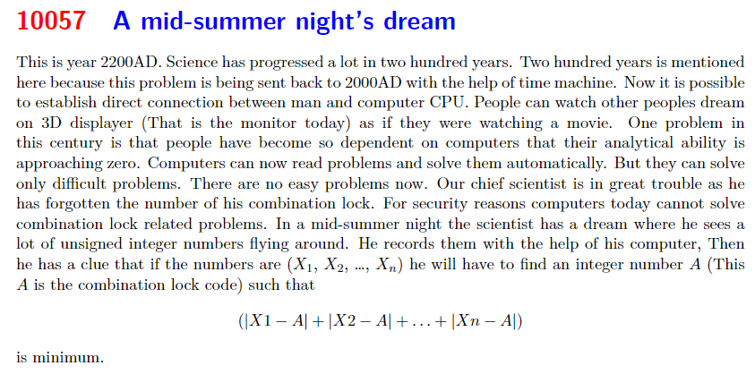

Slide 3
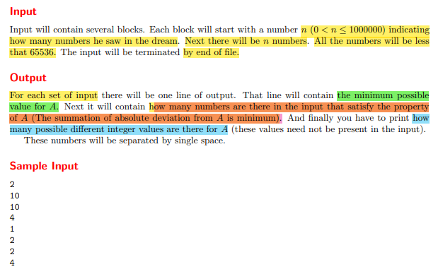


Slide 4
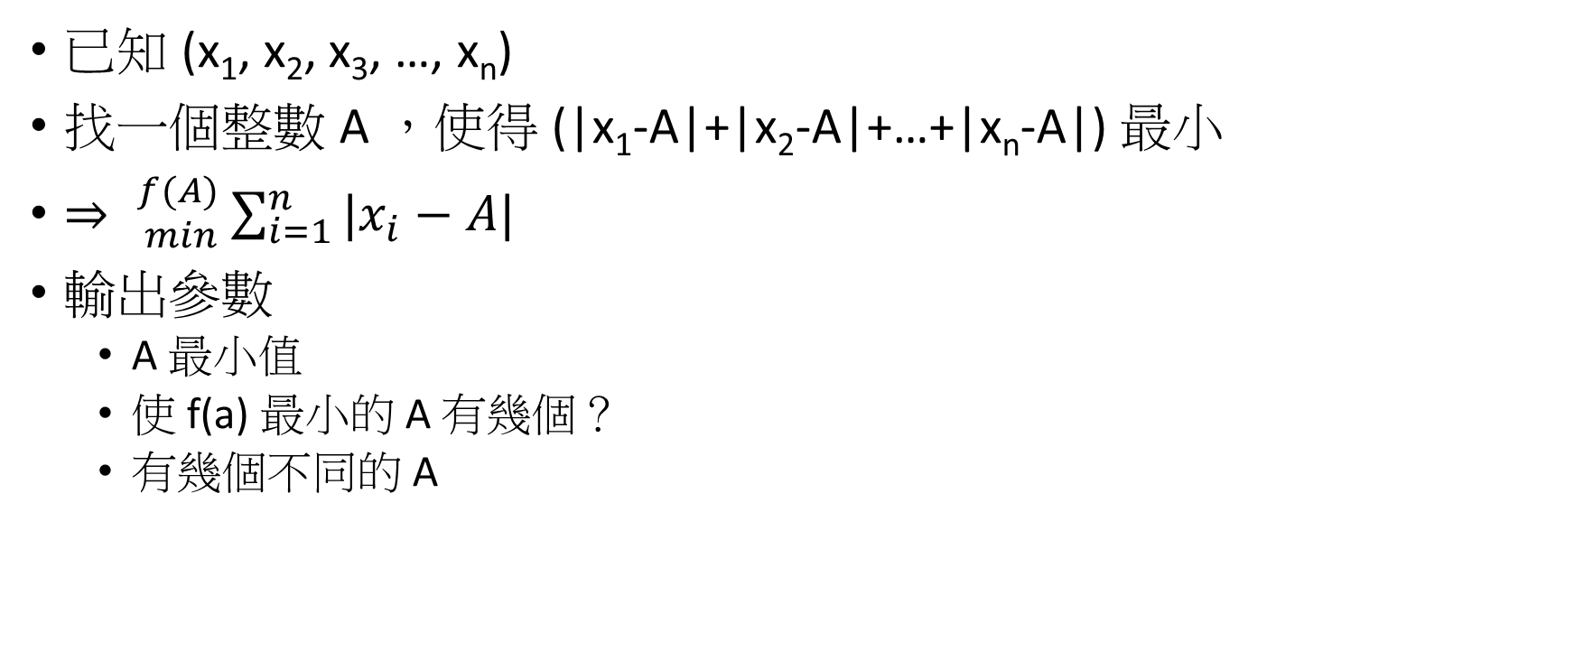
題意
已知 (x₁, x₂, x₃, …, x_{n})
找一個整數 A ，使得 (|x₁-A|+|x₂-A|+…+|x_{n}-A|) 最小
$⇒ {}_{min}^{f(A)}{ \sum_{i=1}^{n}{|x_{i}−A|}}$
輸出參數
A 最小值
使 f(a) 最小的 A 有幾個？
有幾個不同的 A

Slide 5

解題
找 A 使 f(A) = $\sum_{i=1}^{n}{|x_{i}−A|}$值最小
A 為 [X_{i}] 的中位數

Slide 6
解題步驟
讀取資料陣列 a[n]
陣列 a 排序 (使用 qsort)
找中位數
n 偶數 median = a[n/2-1], a[n/2]
n 奇數 median = a[n/2]
A 最小值 = a[n/2-1]
使 f(a) 最小的 A 有幾個？
在陣列a中找與median相同的數有幾個
有幾個不同的 A
n 偶數，a[n/2-1] … a[n/2]中有幾個整數
n 奇數，1

Slide 7
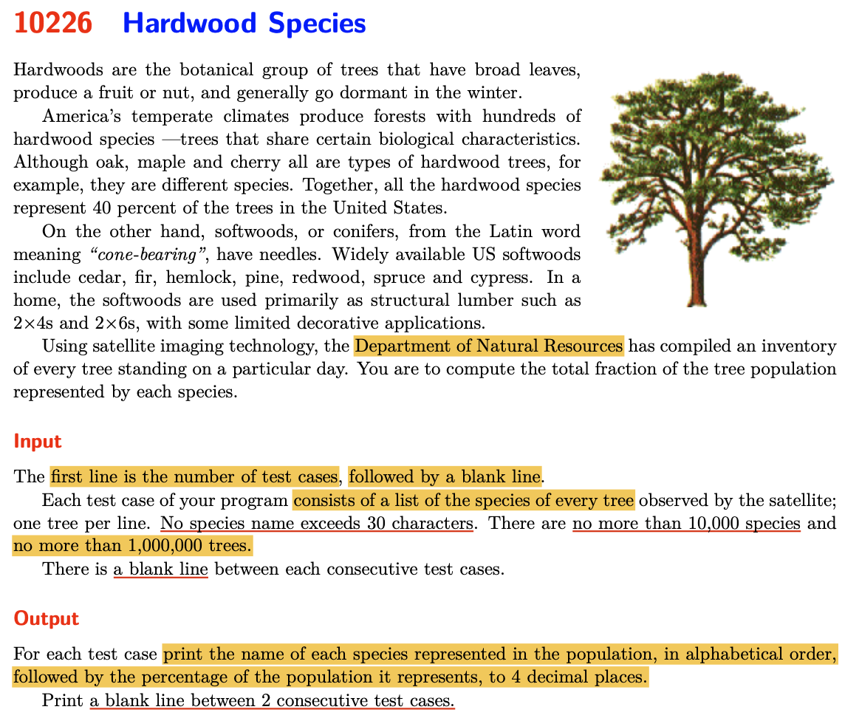
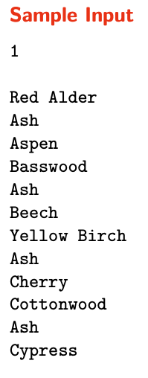
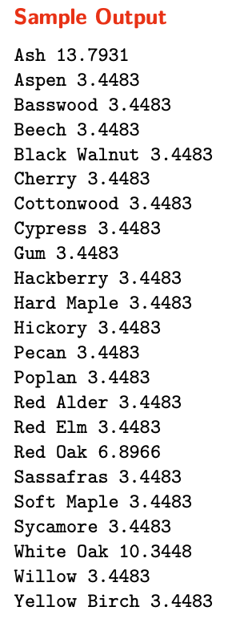
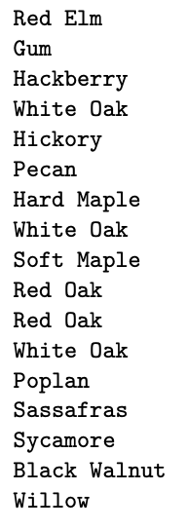

Slide 8
題意
給定一串樹木名稱，計算每種樹出現頻率
輸入資料第一行測試案例數目，接著一個空行，以下為出現的樹木，每種樹名稱不超過３０字元，不超過１００００種樹，不超過１００００００顆樹
輸出「樹名 頻率」，頻率為佔總數量的百分比

Slide 9
解題
讀入輸入資料
第一行為測試案例數
第二行空白行
第三行開始讀入樹名，直到空白行
將讀入的樹名排序 （使用qsort）
計算並列印每種樹佔總數百分比
讀取下一案例

Slide 10
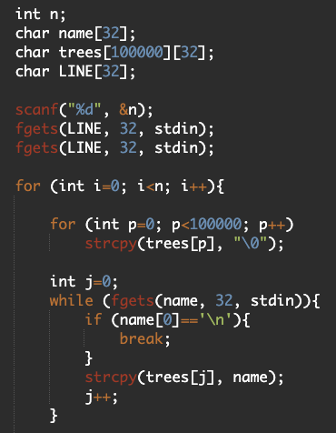
Read in
fgets 二次，why?
trees 陣列初始化
用 fgets 讀入一行(空格)
讀到 “\n” 停止
將獨進來「樹名」存入 trees 陣列

Slide 11
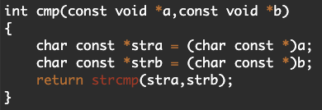
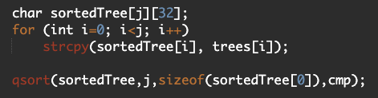
sorting
先將讀入的trees陣列轉入一個排序陣列(較小)
運用 stdlib.h 中 qsort 方法排序
注意 cmp 函式中排序字串的方式

Slide 12
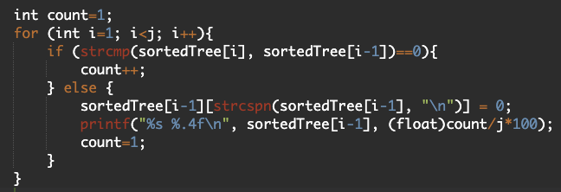
output
每個樹名字串後含newline，如何處理？
count/j 需要強制資料型別轉換

Slide 13
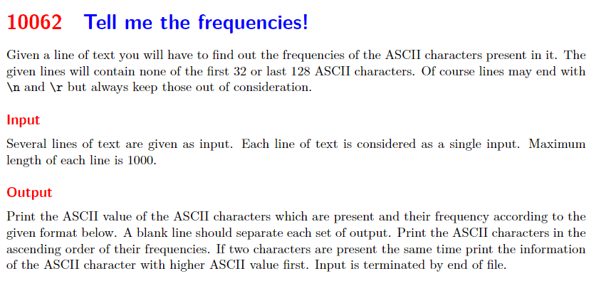

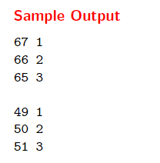

Slide 14
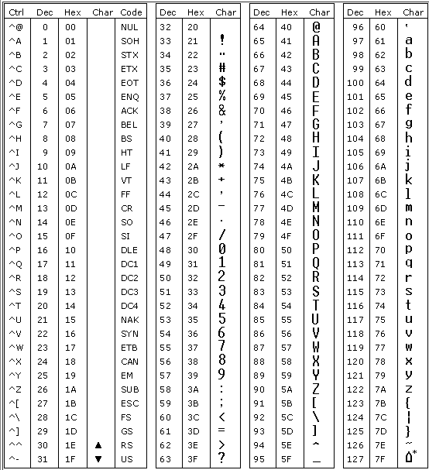

Slide 15
ASCII
32 33 34 35 36 37 38 39 40 121 122 123 124 125 126 127
0 1 2 3 4 5 6 7 8 89 90 91 92 93 94 95
count
0
1
0
3
0
0
1
0
1
0
2
1
2
0
0
0
1
3
1
1
2
1
2
1
3
1
1
2
0
2
1
3
1
0
2
0
2
1
3
1
0
2
0
2
1
3
0
0
2
0
2
1
3
0
0
2
0
2
0
3
0
0
2
0
2
0
3
0
0
2
0
2
0
3
0
0
2
0
0

Slide 16
解題步驟
讀入字串 (利用 fgets)
將 count 陣列初始化 = 0
將字串中的字元讀入，並在 count 陣列中相對位置(index)累加
進入 count 陣列
由後向前找出最小值及所在位置(index)
列印 ASCII碼 頻率 (index+32, count[index]) if count[index] > 0

Slide 17
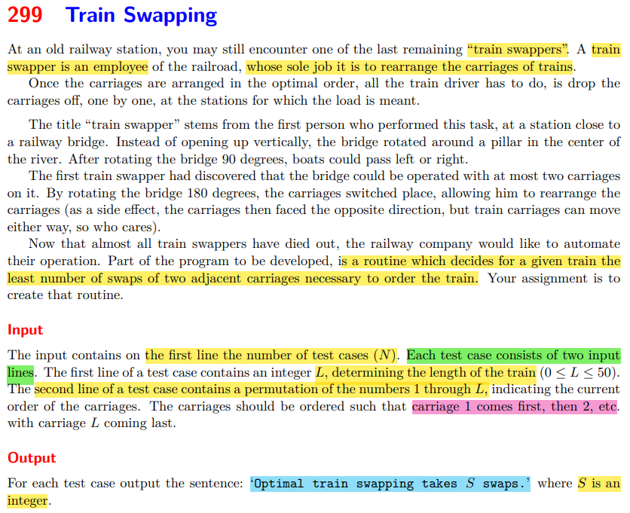
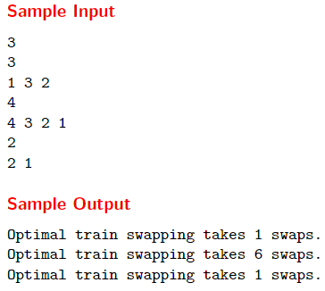

Slide 18
題意
"車箱置換員"是鐵路部門的員工，主要工作就是重新排列火車車廂。一旦以最佳順序排列了車廂，所有火車司機要做的就是將車廂逐一卸下即可。
寫一個程式，計算最少需要交換幾次兩個相鄰車廂，才能將所有車廂依序排好。
輸入的第一行包含一個整數N，N代表測試案例數量。每組測資的第一行包含一個整數L (0 ≤ L ≤ 50)，L代表火車的長度。第二行包含數字1到L的排列，表示火車車廂的當前順序。需要將火車車廂依照編號1到L的順序排好。
對於每組測資，請輸出：
"Optimal train swapping takes S swaps."，S代表最少交換次數。

Slide 19
解題步驟
int n, S; (n:測試案例數, S:相鄰兩車廂交換次數)
讀取 n
Loop 0..n
S = 0
讀取 L (車廂長度)
If L < 2, then S=0
讀取車廂陣列 a[L]
If L == 2, 比較車廂號碼 S=0 or 1
Else
對a[L]執行氣泡排序
累加S (當兩兩比較有交換發生時)
列印結果 "Optimal train swapping takes S swaps. “
End loop

Slide 20
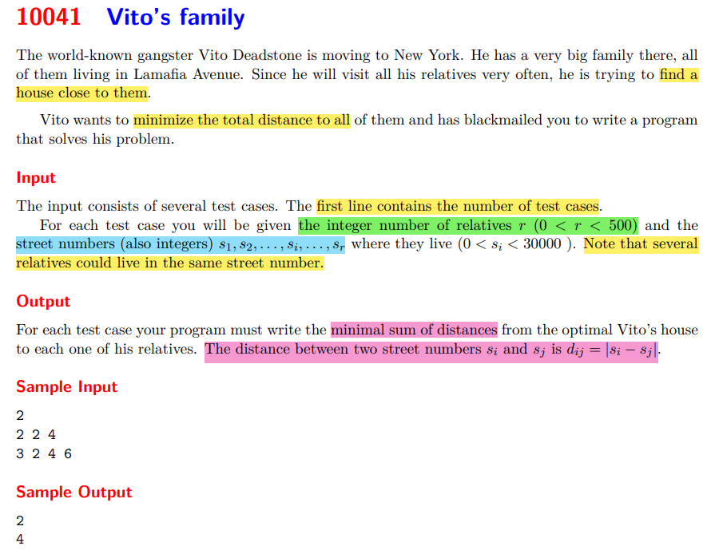

Slide 21
題意
Vito 搬到紐約，時常要拜訪所有的親戚，想要找一間離他們最近的房子，也就是說他希望從他的家到所有的親戚的家的距離的和為最小
輸入的第一列有一個整數 n 代表以下有多少組測試資料。
每組測試資料一列，第一個整數 r（0 < r < 500），代表他親戚的數目。接下來的r個整數s1,s2,......sr為這些親戚房子的門牌號碼（0 < si <30000）。注意：有些親戚的門牌號碼會相同。
對每一組測試資料，輸出從他的新家到所有的親戚的家的距離的和為最小為多少（2個門牌號碼si、sj的距離為si-sj的絕對值。）

Slide 22
解題步驟
n, L (測試案例數, 親戚數)
Loop 0..n
讀取親戚數 L
讀取親戚街道數 a[L]
排序 a[L] (qsort)
找出 median
L 偶數 ➔ median = a[L/2-1]
L 奇數 ➔ median = a[L/2]
計算距離和
End Loop

